Slide 1
APP间如何共享文件
汪志成

Slide 2
问题1
OC是否有某个类可以直接浏览wrod、excel、pdf、图片、视频等各种文件？
UIDocumentInteractionController
Notes:
=
通过传入文件的URL地址

Slide 3
问题2
OC是否有某个类可以直接浏览沙盒里面的文件？
UIDocumentPickerViewController（iOS8）
UIDocumentBrowserViewController（iOS11）
Notes:
=
只能浏览document文件夹下文件

Slide 4
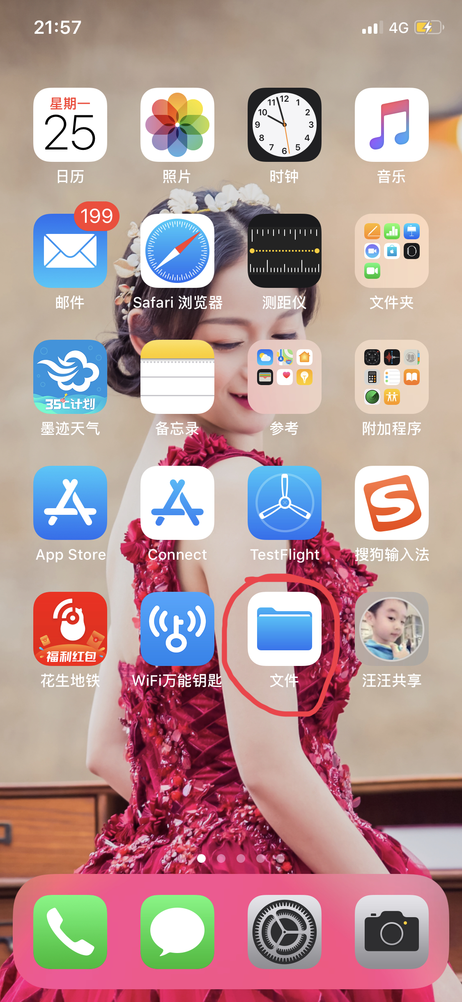
Notes:
=
文件这个APP有什么用？里面的文件是可以共享吗？我们怎么把我们的文件放入到这里面？

Slide 5

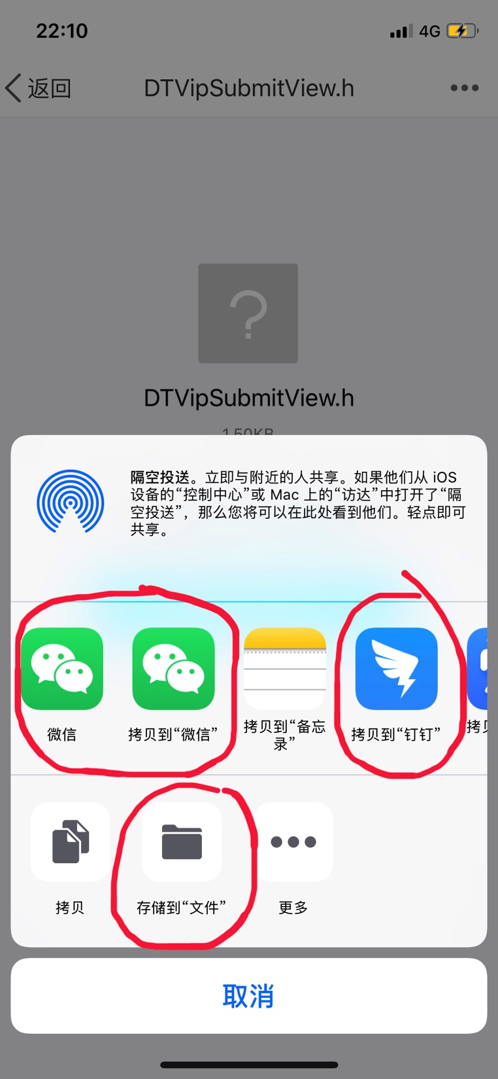
Notes:
=
QQ中，用其他应用打开的弹框如何呼出？
其中“微信”和“拷贝到微信”分别对应的实现是什么？
如何把我们的APP加入到QQ弹出的列表里？

